Slide 1
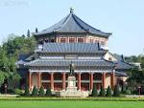
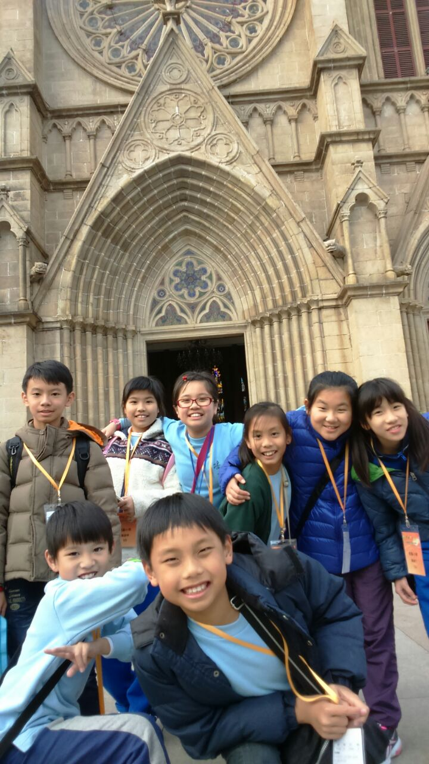
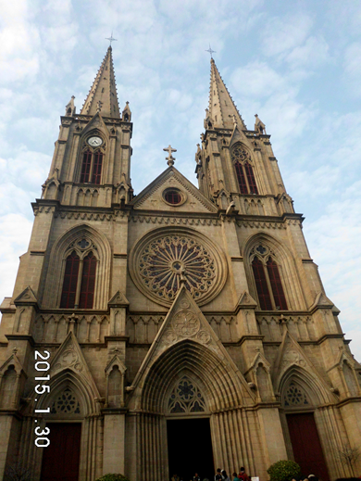
廣州交流團
組長：
黃詩琳
組員 : 林蔚昕
黃敏行
譚文晞

Slide 2
目錄
東山花園洋樓群 p.1 沙面建築群 p.2 石室聖心大教堂 p.3 廣州近代史博物館 p.4 中山紀念堂 p.5 比較香港與廣州 p.6 甚麼是哥德式 p.7-9 總結 p.10 感想 p.11-12
綜合感想
p.13

Slide 3
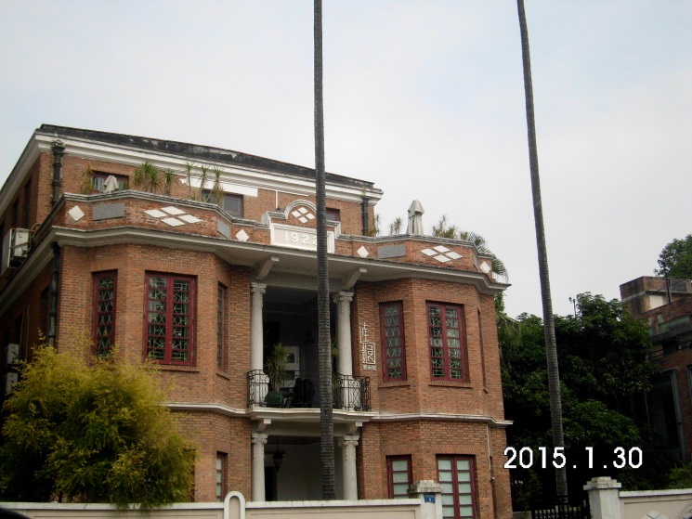
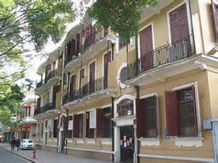
東山花園洋樓群
東山洋樓建築於上世紀二、三十年代。這些高高低低的複式小別墅就有600多棟，東山花園洋樓群是廣州現存最大的洋樓群，是廣州現存最大的中西合璧的建築。體現了清末民初民居建築的風格和生活品味。
特色:左右一樣,四季如春
建築風格:置中主義風格
原因 :東山花園洋樓群是1840年鴉片戰爭後,受到歐美西化的影響而建成的。
林蔚昕

Slide 4
沙面建築群
在廣州沙面島上，有150多座歐洲風格建築，是廣州最具異國情調的歐洲建築群。沙面大街2號-6號的樓房，俗稱紅樓，原是海關洋員華員俱樂部，高三層，紅磚砌築，南面和北面建有尖頂閣樓。古色古香的,十分漂亮。
特色:其中有42座突出的新巴羅克式、仿哥德式、券廊式、新古典式
建築風格:中西合璧風格建築
原因:沙面建築群是反映中國近代史的一個活博物館，有些文物曾經歷過火災和多次修復，恢復建築物原有的建築特色
。
黃敏行

Slide 5
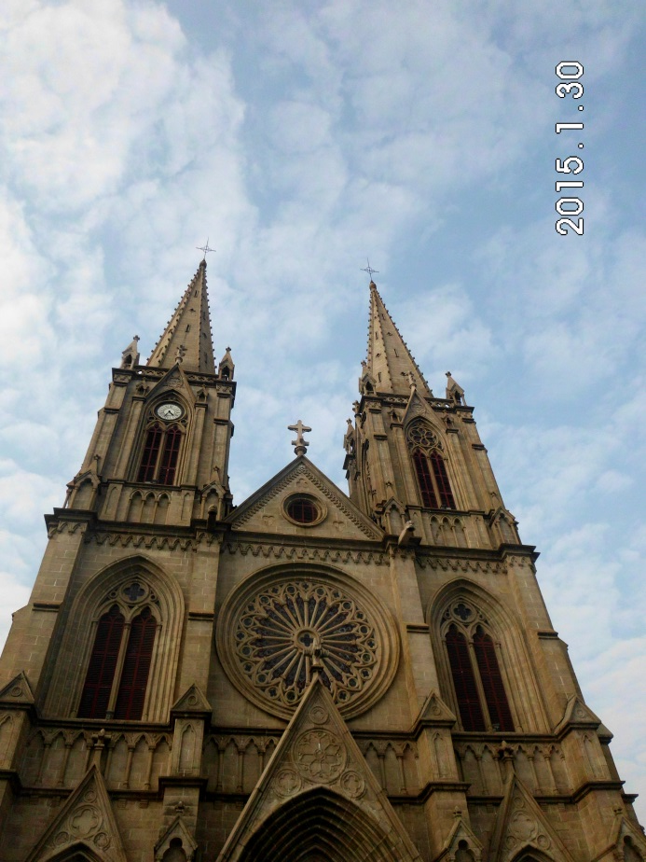
石室聖心大教堂
教堂建於1863年， 落成於1888年,石室聖心大教堂經是天主教中最宏偉、最具有特色的一間大教堂。所有門窗製造的都以法國、較深的紅、黃、藍、綠等七彩玻璃鑲嵌。
特色:用糯米和糖把花崗石黏在一起。
建築風格:典型的哥德式建築
原因:雙尖石塔，象徵向上、無限的氣勢教堂。
譚文晞

Slide 6
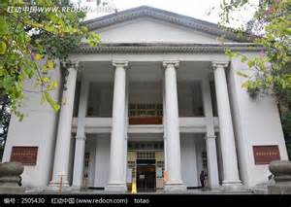
廣州近代史博物館
廣東革命歷史博物館（廣州近代史博物館 )成立於1959年，是目前廣東省内建餷時間最早的專題性革命歷史博物館，屬於廣州市文化局。廣州近代史博物館位於廣州起義烈士陵園内，館内綠林成蔭，環境優雅。為了全面反映廣州近代歷史的發展，館内現有文物文献藏品1萬多件（套），歷史照片2.5萬多張。
特色展品: 「近代廣州」陳列展覽
原因:館内現有文物文献藏品1萬多件（套），歷史照片2.5萬多張。
黃詩琳

Slide 7
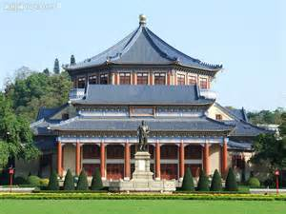
中山紀念堂
中山紀念堂是為紀念中華民國國父孫中山而籌資興建。1925年3月12日孫中山逝世後，廣東各界人士動議「籌集五十萬元，建築一規模宏大之孫中山紀念堂，以紀念元勛」。4月12日，舉行追悼大會，以胡漢民為首的「哀典籌備會」負責牽頭，決定建築中山紀念堂，並於13日在《致海外同志書》中系統提出，「以偉大之建築，作永久之紀念」 。
特色:有一個孫中山銅像
建築風格:中式
原因:紀念堂及庭園用地面積為62000平方米，主體建築面積6600平方米，高52米，舞台口寬15米，深20米，座位3238個。這該有多大!
林蔚昕

Slide 8
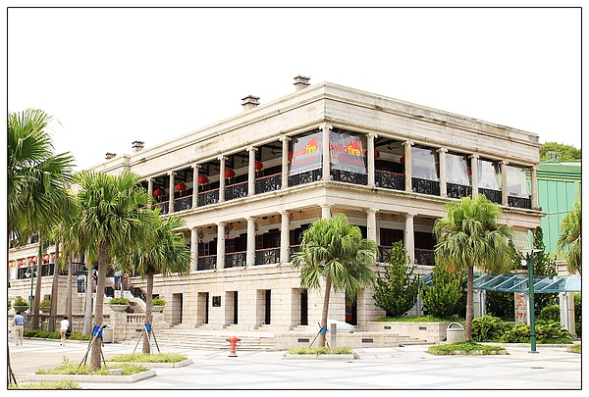
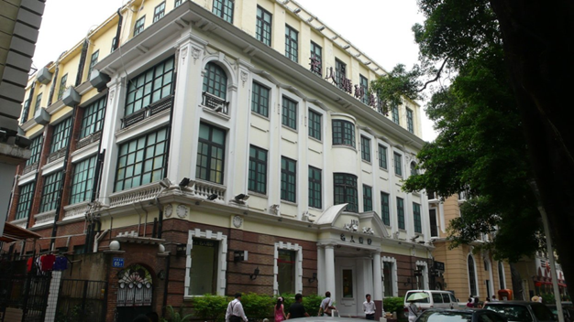
比較香港與廣州
黃敏行
香港建築:美利樓
vs
廣州建築:沙面建築群

Slide 9
香港美利樓
譚文晞
美利樓（英文：Murray House）是香港一座具有維多利亞時期色彩的建築物，原址位於香港島中環，後來遷往赤柱。目前樓層主要作為食肆用途。
美利樓揉合了中式和西式的建築設計，採用了西式的圓柱，以及中式的瓦頂。這是香港殖民地時期早期最常見的建築設計，而美利樓則成為現存此類建築物中歷史最悠久的一座。

Slide 10
一樣 不同
沙面建築群是多棟建築物,而香港美利樓只是一棟建築物
中西合璧建築風格
有歷史背景
沙面建築群是歐洲風格建築,而香港美利樓是具有維多利亞時期色彩的建築物
同樣採用了西式的圓柱
林蔚昕

Slide 11
甚麼是哥德式?
哥德式建築是一種興盛於中世紀高峰與末期的建築風格。它是由羅馬式建築發展而來。
哥德式建築繼承了羅馬式建築的很多特點，包括尖形拱門、肋狀拱頂、飛拱、扶壁與十字平面等。哥德式建築的整體風格為高聳削瘦，以卓越的建築技藝表現了神秘、哀婉、崇高的強烈情感
哥德式建築最常見於歐洲的主教座堂、大修道院與教堂。它也出現在許多城堡、宮殿、大會堂、會館、大學，甚至私人住宅也可見其蹤影。
黃敏行

Slide 12
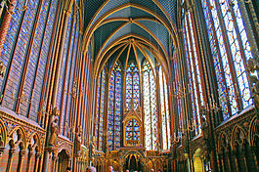
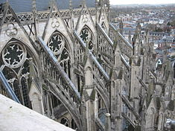
哥特式建築哥德式建築在各個地區的發展是不平衡的：在法國，1140年至1200年可以視為早期哥德時代，1200年至1350年為盛期，1350年至1520年則進入晚期；英國的早期哥德建築以「早期英國式」的名義在1170至1250年流行，其標誌為格外細長的矛式拱，1250年步入盛期，1350至1550年則出現了頗為後來學者詬病的「火焰式」「垂直式」建築。
譚文晞

Slide 13
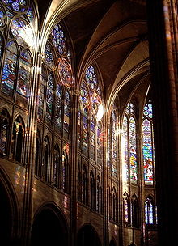
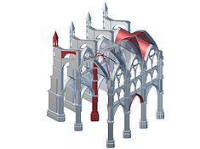
它創造了一種嶄新的建築體驗：在室外部分，通常密布着支撐部件（扶壁、飛捲），彷彿是沒有拆卸的腳手架，給人一種瘦骨嶙峋的感覺。
哥德教堂特別是大教堂無疑是哥德建築最傑出的代表，它甚至比同時代的一切其他藝術形式（繪畫、雕塑）更加能夠代表時代的風貌。哥特建築是完全原創的，嶄新的，它與古羅馬建築之間的區別遠遠大於古羅馬與古希臘建築的差別。
黃詩琳

Slide 14
總結
廣州的建築有中式和西式兩種建築,每棟建築各有特色和獨特的建築風格,例如:中山紀念館、沙面建築群、石室聖心大教堂……
廣州的建築和香港有很大不同,香港的建築充滿現代感,沒有中式和西式之別;廣州的建築古色古香,有中式和西式之別
林蔚昕

Slide 15
感想
譚文晞:我很高興能在這次交流團裏學會不同的西式和中式建築,也學會了很多不同有關孫中山先生的資料。真是令我大開眼界,增見廣聞。
林蔚昕:透過這次研習，令我認識很多中式和西式的建築,還學會合作和尊重。令我大開眼界。多謝老師給我們這個機會一起去交流團。

Slide 16
黃詩琳:我很開心能夠參與這次的廣州交流團,我學會了很多關於廣州建築,包括建築特色、
風格等。真希望下一年也能參加!☺
黄敏行:經過這一次交流團，我學會很多西色的建築，還令我和同學合作得很愉快，真的很開心！

Slide 17
綜合感想
我們在這次廣州交流團很開心,我們認識了很多廣州的建築,也認識了當中的歷史和文化。這次廣州交流團令我們獲益良多!真期待下一次的交流團!☺
黃詩琳

Slide 18
多謝觀賞

